Slide 1
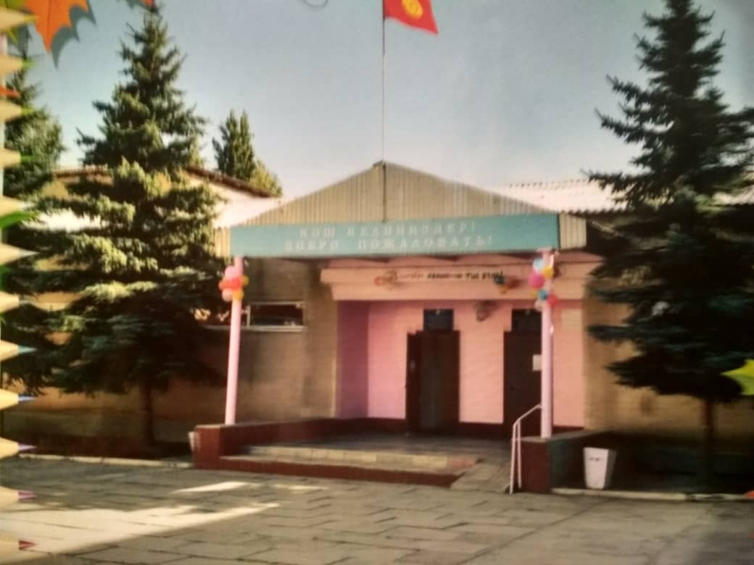

Иссык – Кульская область
Ак – Суйский район
с. Теплоключенка, 2020г.
Школа – гимназия
им. С.М. Кирова

Slide 2
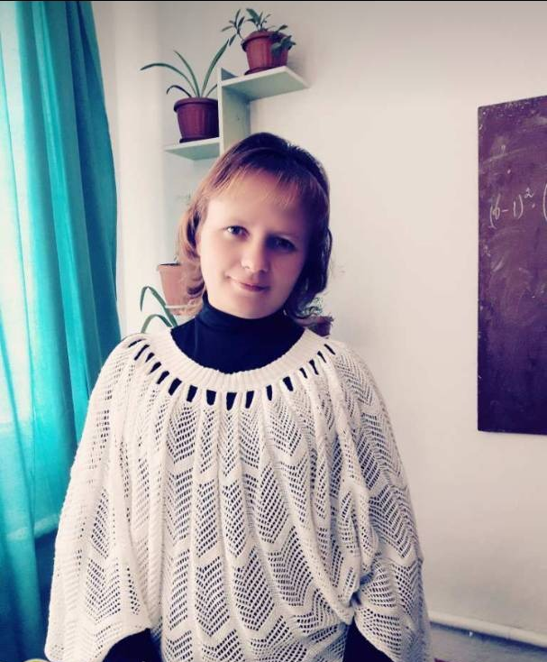
Добро пожаловать на урок геометрии
8 класс
Вас приветствует
Учитель математики:
Демидова Любовь Сергеевна

Slide 3


Тема:
Параллельный перенос
и его свойства

Slide 4
Цели урока:
Образовательная: создание условий для введения понятия параллельного переноса и его применения,
Развивающая: способствовать развитию пространственного воображения, интеграции полученных знаний.
Воспитательная: создать условия для активизации познавательной деятельности, развития творческой личности учащихся.

Slide 5
Параллельный перенос
Параллельным переносом называют преобразование, при котором точки смещаются в одном и том же направлении на одно и то же расстояние

Slide 6
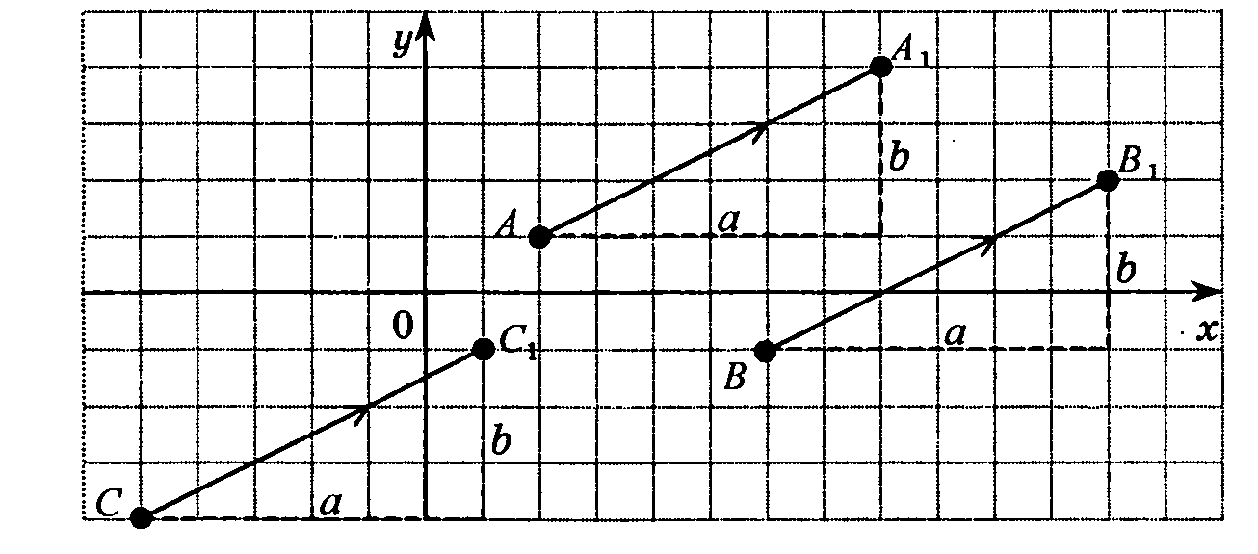

Slide 7
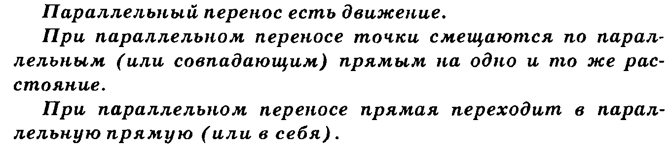
Свойства параллельного переноса:

Slide 8
Параллельный перенос
А
С
В
С1
Постройте точку С1, в которую переходит точка С при
параллельном переносе, который переводит точку А
в точку В

Slide 9
Параллельный перенос
С
В
А
С1
В1
А1
Постройте отрезок В1С1, в который переходит отрезок ВС
при параллельном переносе, который переводит точку А
в точку А1

Slide 10
Практическое задание
Постройте фигуру, в которую переходит произвольный треугольник при параллельном переносе, который переводит точку А в точку А1
Проверка

Slide 11
В
А
В1
С
А1
С1

Slide 12
Домашняя работа:
П. 87 стр. 144-145
№ 29 стр. 154

Slide 13
Рефлексия.
Весь урок у меня было … настроение
- бодрое - тревожное
- светлое - сонное
- загадочное - печальное
- уютное - мечтательное

Slide 14
Друзья!
Путь к вершинам знаний труден и интересен.
Покоряйте эти вершины!
Желаю успехов!

